Slide 1
Workshop docenti
«Piattaforme digitali e soft skills»
Fondi, 23 marzo 2016
Ana Lain
Innovazione nella scuola
Fondazione Mondo Digitale

Slide 2
“Secondo una stima, il 65 per cento dei bambini che entrano quest’anno nella scuola elementare finiranno per fare un lavoro che non è stato ancora inventato.”
Davidson, C., Now You See It. How Technology and Brain Science Will Transform Schools and Business in the 21st Century, Penguin Books, NY, 2011, p.18.
Notes:
Ma come preparare i giovani per il futuro se non sappiamo che lavoro finiranno per fare?

Slide 3
Metafora del viaggiatore Attrezzarsi per il viaggio della vita
Notes:
Meet No Neet propone un percorso di apprendimento esperienziale per lo sviluppo di competenze utili per “attrezzarsi” per la vita.

Slide 4
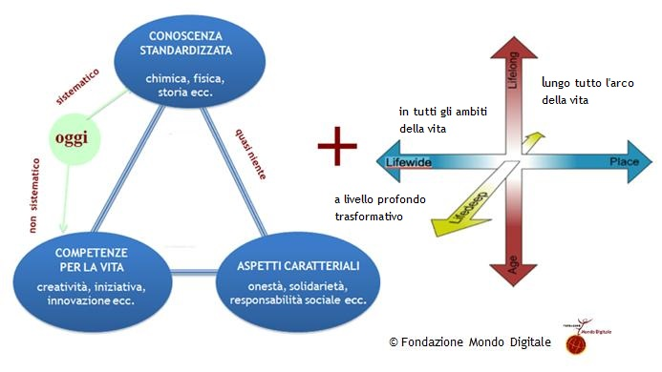
Educazione per la vita
Notes:
Siamo convinti che la ripresa del Paese debba fondarsi su una scuola capace di educare per la vita, integrando conoscenze codificate, competenze e valori.
Il modello teorico elaborato dal nostro direttore scientifico, il prof. Alfonso Molina comprende 6 aspetti: tre elementi di contenuto + tre modalità di apprendimento: lungo tutto l’arco della vita, in tutti gli ambiti della vita, per uno sviluppo profondo e trasformativo dell’individuo.

Slide 5
Palestra dell’Innovazione

Slide 6
Phyrtual.org

Slide 7
Il processo di ideazione
1
4
Identificazione del problema/
opportunità
Implementazione
2
Valutazione e selezione dei problemi
3
Identificazione delle soluzioni potenziali
Ideazione
Notes:
Dall’ideazione alla strutturazione di un progetto innovativo
Nelle prossime slides alcuni momenti del programma.

Slide 8
Cos’è un problema?

Slide 9
Cos’è un Problema?
UN PROBLEMA è la differenza o il divario tra una situazione esistente e la situzione desiderata (i.e. l’obbiettivo o scopo). Il divario è l’entità sconosciuta del problema e può assumere forme diverse, dal semplice problema aritmetico a problemi sociali complessi.
UN PROBLEMA implica l’opportunità di fare cose migliori e nuove: per esempio attraverso I cambiamenti tecnologici.
UN PROBLEMA esiste solo quando le persone (per esempio un singolo, un gruppo sociale, una società) lo percepiscono come tale e cioè quando reputano che valga la pena trovare la cosa sconosciuta e colmare il divario esistente tra la situazione effettiva e quella desiderata.

Slide 10
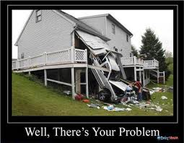
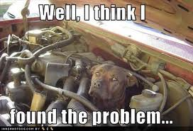
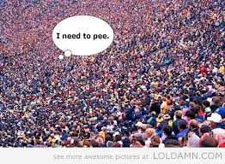
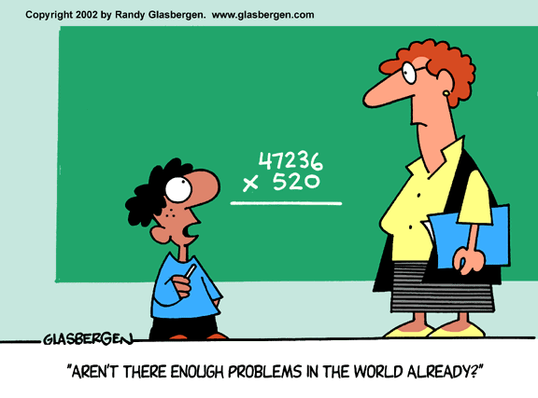
Cos’è un Problema?

Slide 11
Cos’è una soluzione?

Slide 12
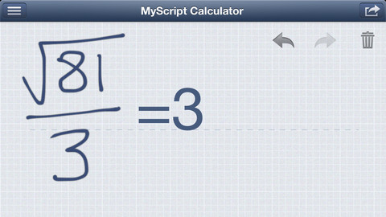
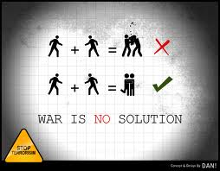
Cos’è una soluzione?
UNA SOLUZIONE è il/i mezzo/i e il/i preocesso/i che portano a colmare il divario che c’è tra la situazione esistente e la situazione desiderata.
Molti problemi hanno più soluzioni.

Slide 13
1
Identificazione di Problemi/Opportunità
Metodi per identificare i problemi (uno o molti)
Discussione di gruppo dei risolutori di problemi
Ricerca per indagine quantitiva
Metodi per identificare problemi di comunità
Consultazione di esperti
Ricerca a tavolino
Consultazione di base
Ricerca legata al caso e all’ispirazione

Slide 14
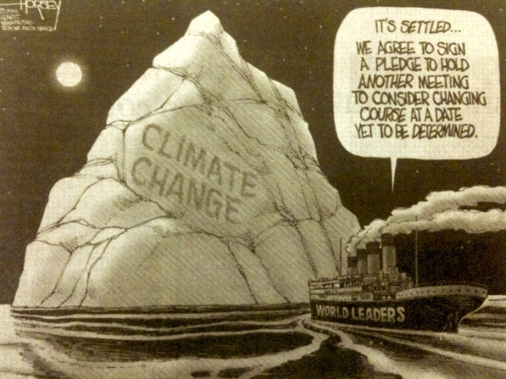
La metafora dell’ “Iceberg del Problema”
Parte visibile del problema - sintomi
Parte sottostante del problema – cause profonde

Slide 15
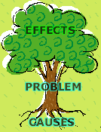
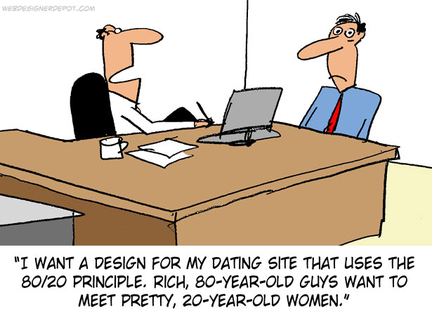
La maggior parte degli effetti di un problema risulta dal 20% delle Cause – Regola 80/20 o Principio di Pareto
La Regola 80/20 o Principio di Pareto afferma che in linea di massima circa l'80% degli effetti provengono dal 20% delle cause. Il primo a notare questo rapporto fu l'economista italiano Vilfredo Pareto (1848-1923) che, nei primi anni ‘90, osservò che il 20% della popolazione possedeva l'80% della ricchezza nel suo paese. La regola è empirica e si può applicare a molte situazioni, per esempio, il 20% dei clienti crea l'80% dei ricavi. Per i risolutori di problemi, la Regola 80/20 conduce a identificare il 20% dei fattori che hanno l’80% dell’impatto. L'identificazione immediata di questo 20% porta ad un approccio efficace al problema.
80%
Input
20%
Output
20%
80%
Regola 80/20 o Principio di Pareto
Il 20% delle cause è responsabile dell'80% degli effetti mentre il restante 80% delle cause è responsabile del restante 20% degli effetti

Slide 16
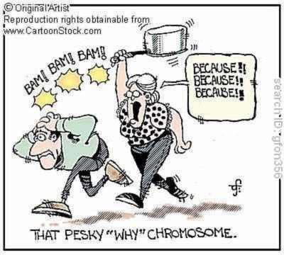
Strumenti per l’Analisi della Causa Profonda – I 5 PERCHE’
La tecnica dei “5 Perché” è semplice. Come suggerisce il nome, i risolutori dei problemi devono chiedersi perché fino ad arrivare alla causa profonda del problema. (ad es. difetti in processi di produzione). Il numero di 5 domande non è assoluto, può essere maggiore o minore. La tecnica ci arriva dalla Toyota Motor Corp. ed è associata a Taiichi Ohno, architetto del Sistema di Produzione della Toyota. Fa parte del programma di gestione di qualità nell’industria.
Template dei 5 PERCHE’
Descrizione del Problema (Cosa):
1° Perché?
Descrizione delle cause di 1° livello
2° Perché?
Descrizione delle cause di 2° livello
3° Perché?
Descrizione delle cause di 3° livello
4° Perché?
Descrizione delle cause di 4° livello
5° Perché?
Descrizione delle cause di 5° livello:
CAUSA PROFONDA DEL PROBLEMA

Slide 17
Template Modificabile
Template 5 WHYs (5 Perché)
Descrizione del Problema (Cosa?):
1ST Why? (Primo Perché)
Descrizione delle cause di primo livello
2nd Why? (Secondo Perché)
Descrizione delle cause di secondo livello
3rd Why? (Terzo Perché)
Descrizione delle cause di terzo livello
4th Why? (Quarto Perché)
Descrizione delle cause di quarto livello
5th Why? (Quinto Perché)
Descrizione delle cause di quinto livello
ROOT CAUSE DEL PROBLEMA

Slide 18
Strumenti per l’Analisi della Causa Radice (RCA Tools) – Issue Trees: “What” e “How Trees”
Cosa?
Definizione del problema
Come?
Come?
Come?
Si può fare?
Si può fare?
aumentare le entrate
Aumentare il prezzo
Senza perdere competitività
Con il set di competenze dell’organizzazione
Aumentare la quantità
Senza aumentare i costi di produzione
Con la tecnologia dell’organizzazione
Come aumentare i ricavi
Senza saturazione del mercato
riducendo i costi di manodopera
Ridurre costo / unità
Con il set di competenze dell’organizzazione
Ridurre i costi variabili
aumentando la prodiuttività
Ridurre i costi
Con la tecnologia dell’organizzazione
riducendo il personale senza impatto negativo
Ridurre quantità
Con l’accesso a nuove forme di energia & materiali
“How Tree” per Incrementare i Ricavi”
ottimizzando il consumo di energia e materiali
Ridurre i costi fissi
Edifici, macchinari
Con la tecnologia dell’organizzazione

Slide 19
Problem solver

Slide 20
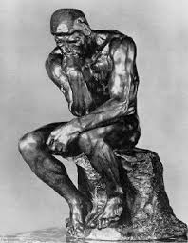
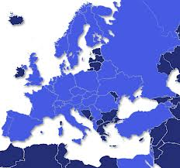
Il problem solver
“.. .un problema esiste solo se le persone (un individuo, un gruppo, una società) lo percepiscono come tale, ossia quando credono che sia opportuno cercare l’incognita e colmare il divario esistente tra la situazione reale e quella desiderata. “ (David Jonassen)
La soluzione di un problema richiede risolutori, siano essi individui o gruppi sociali di qualsiasi ampiezza (persino società).

Slide 21
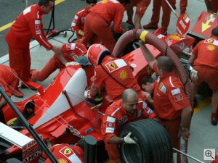
Attributi principali di un problem solver
Conoscenza pregressa dell’ambito del problema
Esperienza precedente di risoluzione di problemi simili
L’abilità di un risolutore di problemi è definita da almeno 4 caratteristiche
Abilità cognitive (per es. pensiero critico, ragionamento causale)
Motivazione (per es. volontà e voglia di impegnarsi, investire e persistere)

Slide 22
Strumento di valutazione:
Caratteristiche del risolutore di problemi e potenziale successo
Poca conoscenza
Conoscenza pregressa
Molta conoscenza
1 | 2 | 3 | 4 | 5 | 6 | 7 | 8 | 9 | 10
Poca esperienza
Esperienza pregressa
Molta esperienza
1 | 2 | 3 | 4 | 5 | 6 | 7 | 8 | 9 | 10
Poco sviluppate
Abilità Cognitive
Molto sviiluppate
1 | 2 | 3 | 4 | 5 | 6 | 7 | 8 | 9 | 10
Molto bassa
Motivazione
Molto alta
1 | 2 | 3 | 4 | 5 | 6 | 7 | 8 | 9 | 10
Totale:
Molto basso
Successo potenziale del risolutore di problemi = Totale / 4
Molto alto
1 | 2 | 3 | 4 | 5 | 6 | 7 | 8 | 9 | 10

Slide 23
Piano di sviluppo
Titolo del progetto
Fornire un titolo accattivante e indicativo del contenuto e della tematica del progetto
Abstract del progetto
Scrivere una breve descrizione del progetto, che sintetizzi gli aspetti spiegati nel dettaglio nei prossimi campi
Analisi del bisogno
Descrivere il contesto e le problematiche che il progetto intende affrontare, le ragioni per intraprendere il progetto.
Obiettivo
L’obiettivo del progetto deve essere stabilito con chiarezza, come meta finale da raggiungere al termine del progetto.
Beneficiari
Descrivere a chi è riovolto/chi beneficia del progetto
Risultati attesi
I risultati corrispondono alle soluzioni ai problemi individuati che verranno realizzate nel corso del progetto.
Partners
Descrivere i partners che collaborano alla realizzazione del progetto
Tecnologie utilizzate
Descrivere gli strumenti utilizzati per la realizzazione del progetto
Durata del progetto e attività
Identificare la data di inizio e fine del progetto e la durata in mesi. Compilare il cronogramma del progetto in cui viene presentata la durata di ogni attività parte del progetto.
Costi
Indicare il dettaglio dei costi del progetto compilando il modello di budget
Il piano di sviluppo è un documento che raccoglie tutte le informazioni necessarie alla realizzazione del progetto.
E’ anche uno strumento di presentazione organica e ben strutturata del progetto perché sia comprensibile a chi non lo conosce, ad es. potenziali finanziatori.
Con il percorso sviluppato nel modulo precedente “Ideazione”, è stata già raggiunta una prima bozza dell’idea progettuale con obiettivi, risultati, ecc. Se il livello di dettaglio nell’Albero del “Come” lo ha consentito, anche alcune attività sono state già individuate.
Compilando tutti i campi del Piano di Sviluppo il progetto acquisirà una struttura ben definita e chiara, facendo con l’occasione tutti gli aggiustamenti ritenuti necessari all’idea originaria.

Slide 24
GRAZIE!
Ana Lain
Innovazione nella scuola
Fondazione Mondo Digitale
mondodigitale.org
innovationgym.org
phyrtual.org
a.lain@mondodigitale.org
@Ana_fmd
345.4186710
Palestra dell’Innovazione
Via del Quadraro 102
Rosy D’Elia
r.delia@mondodigitale.org
320.2858656

